Slide 1


Slide 2
大綱
透過 OpenCV 讀取圖片
Color presentation 的概念
histogram equalization 的概念
翻轉、縮放與平移幾何轉換

Slide 3
透過 OpenCV 讀取圖片

Slide 4
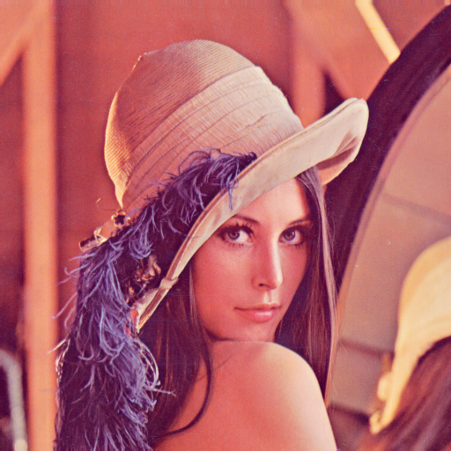
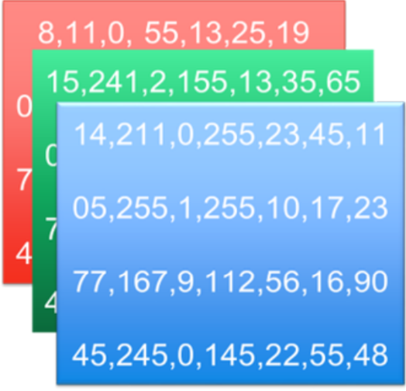
透過 OpenCV 讀取圖片
import cv2
cv2.imread ("lena.jpg",arg)

Slide 5
透過 OpenCV 讀取圖片
import cv2
變數名 = cv2.imread ("lena.jpg",arg)
While True :
cv2.imshow("名稱",變數名)
key = cv2.waitKey(1)
if key == 27 :
break
cv2.destroyAllWindows()

Slide 6
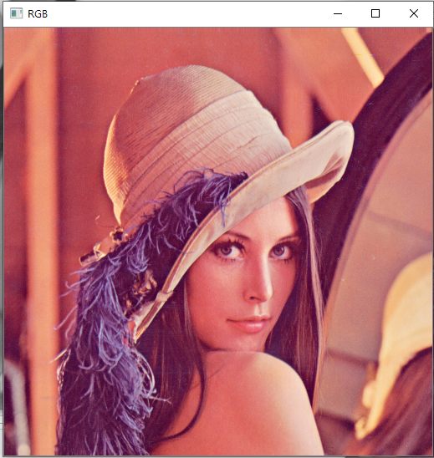
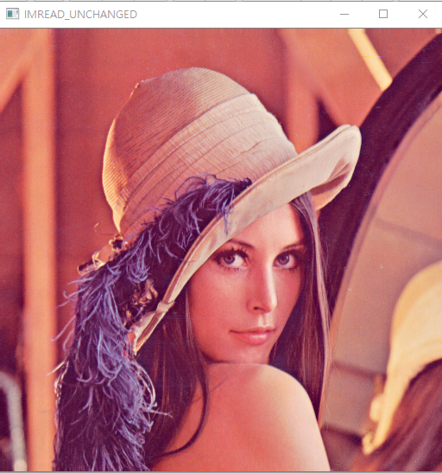
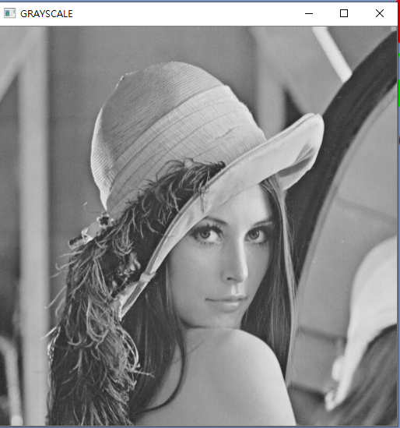
透過 OpenCV 讀取圖片
cv2.imread ( "lena.jpg", arg )
cv2.IMREAD_COLOR
cv2.IMREAD_UNCHANGED
cv2.IMREAD_GRAYSCALE

Slide 7
Color presentation 的概念

Slide 8
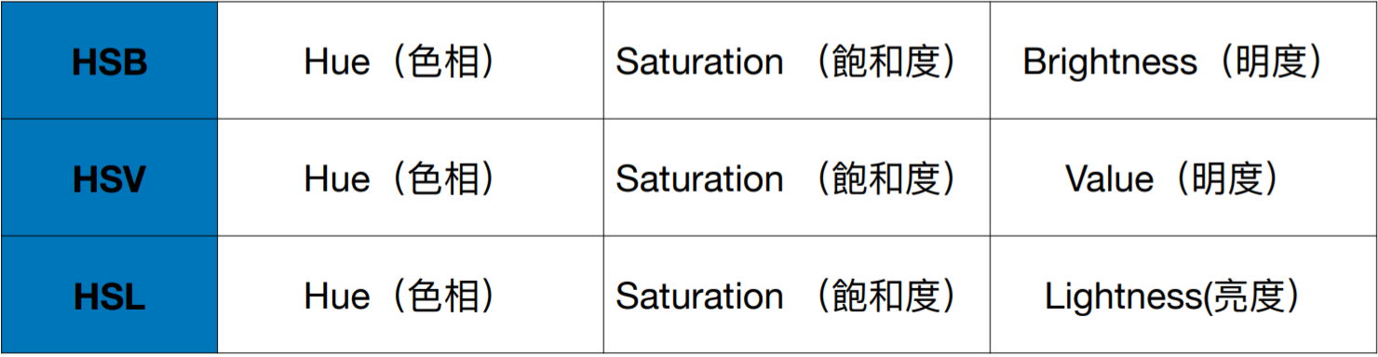
Color presentation
甚麼顏色？顏色多鮮豔？顏色多亮？

Slide 9
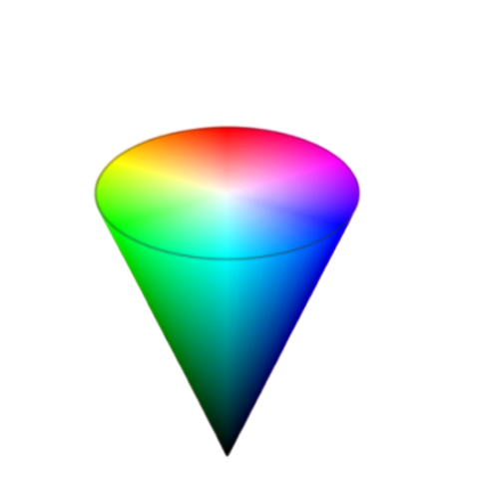
Color presentation
0~100%亮度
360 度決定顏色
Hue
Saturation
Brightness
0~100%飽和度
HSB == HSV ⾊彩空間⽰意圖

Slide 10
histogram equalization 的概念

Slide 11
histogram equalization
假設我們要G channel
寫法為 img[:, :, 1]

Slide 12
histogram equalization
OpenCV 會以 0~255 的值表示
• 有些值是以百分比或是包含負值的方式表示
OpenCV 顯示圖片會以 uint8 (可儲存範圍 0~255) 方式表示

